Slide 1
Bảo Vệ Đồ Án Cuối Kỳ
Phân Tích Các Yếu Tố Ảnh Hưởng Đến Kết Quả Học Tập
Môn học: Data Science with Python & SQL (ADY201m)
Bộ dữ liệu: StudentPerformanceFactors.csv (n = 6.607)
Điểm nhấn của Đồ án:
• Triển khai trọn vẹn 10 bước Data Science Methodology
• Làm sạch dữ liệu chuẩn SQL (CTE & Window Functions) đối chiếu Python
• Khám phá dữ liệu (EDA), kiểm tra chất lượng & phát hiện Outliers (IQR)
• Kiểm định thống kê (ANOVA / T-test) & Mô hình Hồi quy tuyến tính
FPT UNIVERSITY
DATA SCIENCE METHODOLOGY
Quy Trình 10 Bước
Phân Tích SQL & Python
6.607 Bản Ghi Sinh Viên
16 Biến Phân Tích
14 Truy Vấn SQL & EDA

Slide 2
00
AGENDA
Nội Dung Trình Bày
01. Đặt Mục Tiêu & Hướng Tiếp Cận
• Bước 1–2: Xác định bài toán, câu hỏi phân tích và phương pháp SQL + Python.
02. Yêu Cầu & Thu Thập Dữ Liệu
• Bước 3–4: 6.607 sinh viên, 16 cột, tạo khóa student_id từ rowid, truy vấn SQL.
03. Kiểm Tra & Làm Sạch Dữ Liệu
• Bước 5–6: Xử lý ô thiếu (Unknown) và điểm vượt thang đo (Exam_Score = 101 -> NULL).
04. Phân Tích Khám Phá Dữ Liệu (EDA)
• Phân phối điểm thi, tương quan tuyến tính Giờ học, Điểm danh và Heatmap.
05. Phân Tích Biến Phân Loại
• Biểu đồ Violin/Boxplot cho Gia đình, Nhà trường, Bạn bè, Giới tính & Loại trường.
06. Mô Hình Phân Nhóm SQL (Bước 7)
• CASE WHEN chia nhóm giờ học, Window Function RANK(), ma trận Động lực × Phụ huynh.
07. Kiểm Định ANOVA & Hồi Quy Tuyến Tính
• Kiểm định thống kê (8/10 biến có ý nghĩa p < 0,001) và Hồi quy đa biến (R² = 85,8%).
08. Đánh Giá, Triển Khai & Khuyến Nghị
• Bước 8–10: Đối chiếu SQL/Python, truy vấn CTE + JOIN, xuất file CSV/DB và giải pháp.

Slide 3
01
STEPS 1 & 2 — METHODOLOGY
Bước 1 & 2: Đặt Mục Tiêu & Hướng Tiếp Cận
Bước 1: Business Understanding (Vấn đề)
• Nhà trường cần xác định những yếu tố học tập và hoàn cảnh nào đi cùng với điểm thi (Exam_Score) cao hoặc thấp.
• Mục tiêu: Ưu tiên phân bổ nguồn lực hỗ trợ đúng nhóm sinh viên cần giúp đỡ.
• Chỉ phân tích mối liên hệ định lượng khách quan, không khẳng định nhân quả chủ quan.
Ba Câu Hỏi Phân Tích Trọng Tâm
• Câu hỏi 1: Điểm thi trung bình của sinh viên là bao nhiêu (67,23) và chất lượng dữ liệu thế nào?
• Câu hỏi 2: Điểm thi khác nhau ra sao giữa các nhóm giờ tự học/tuần và tỷ lệ chuyên cần?
• Câu hỏi 3: Kết quả khác nhau thế nào theo động lực, phụ huynh, học vấn PH và ngoại khóa?
Bước 2: Hướng Tiếp Cận Bằng SQL (SQLite)
• Kiểm tra chất lượng dữ liệu: COUNT, GROUP BY HAVING, kiểm tra NULL/rỗng và miền giá trị.
• Làm sạch không phá hủy dữ liệu gốc bằng CTE (WITH standardized) & ROW_NUMBER().
• Mô hình phân nhóm bằng CASE WHEN, Window Functions (RANK, SUM OVER) và CTE + JOIN.
Bước 2: Hướng Tiếp Cận Bằng Python
• Sử dụng Pandas & NumPy làm sạch song song để đối chiếu 100% kết quả với SQL.
• Phân tích khám phá (EDA), thống kê mô tả và phát hiện ngoại lai bằng phương pháp IQR.
• Kiểm định giả thuyết thống kê (ANOVA, T-test) và xây dựng mô hình Hồi quy tuyến tính.
Kết hợp truy vấn SQL và phân tích thống kê Python giúp đảm bảo tính chính xác và tái lập 100%.

Slide 4
02
STEPS 3 & 4 — DATA PIPELINE
Bước 3 & 4: Yêu Cầu & Thu Thập Dữ Liệu SQL
Bước 3: Cấu Trúc Dữ Liệu (6.607 × 16 cột)
• Nguồn: StudentPerformanceFactors.csv (6.607 bản ghi, 16 cột).
• Tạo khóa chính: Dữ liệu gốc chưa có cột khóa -> tạo student_id = rowid (1 đến 6.607).
• Biến kết quả (Target): Exam_Score (thang điểm 0–100).
• 5 Biến số đầu vào: Hours_Studied, Attendance, Previous_Scores, Sleep_Hours, Physical_Activity.
• 10 Biến phân loại: Parental_Involvement, Access_to_Resources, Motivation_Level, Family_Income, Teacher_Quality, Peer_Influence, Parental_Education_Level, Extracurricular_Activities, School_Type, Gender.
School_Type | Gender | Students | Avg Exam Score
Private | Female | 843 | 67.30
Private | Male | 1,166 | 67.28
Public | Female | 1,950 | 67.22
Public | Male | 2,648 | 67.21
Bước 4: Kết Quả Truy Xuất SQL Ban Đầu
• Truy vấn 4.1 (Top 10 sinh viên chuyên cần >= 90%): Phát hiện sớm bản ghi student_id = 1526 có Exam_Score = 101, đặt cơ sở cho bước kiểm tra miền giá trị ở Bước 5.
• Truy vấn 4.2 (Loại trường × Giới tính): Trường công chiếm 69,6% (4.598 SV), Trường tư chiếm 30,4% (2.009 SV); điểm trung bình xấp xỉ nhau (~67,2–67,3).
• Đối chiếu Pandas groupby: Khớp 100% số lượng và điểm TB từng nhóm.
Bảng raw_students trong SQLite lưu giữ nguyên vẹn dữ liệu gốc trước khi làm sạch.

Slide 5
03
STEPS 5 & 6 — DATA CLEANING
Bước 5 & 6: Kiểm Tra Chất Lượng & Làm Sạch Dữ Liệu
Chỉ Tiêu Kiểm Tra | Trước (Gốc) | Sau Làm Sạch
Total Records | 6,607 | 6,607 (student_id 1..6607)
Duplicate Rows | 0 | 0 (ROW_NUMBER rn = 1)
Missing Teacher_Quality | 78 (1.18%) | 0 (78 -> 'Unknown')
Missing Parental_Education | 90 (1.36%) | 0 (90 -> 'Unknown')
Exam_Score > 100 (Invalid) | 1 (id=1526, score=101) | 0 (1 -> NULL, n=6,606 valid)
Valid Mean Exam_Score | 67.236 | 67.231
5 Nguyên Tắc Làm Sạch Dữ Liệu (Bước 6)
• 1. Tạo khóa chính student_id = rowid (1 đến 6.607).
• 2. Chuẩn hóa tên cột về chữ thường snake_case và TRIM() văn bản.
• 3. Không tự ý sửa điểm thi: bản ghi Exam_Score = 101 vượt thang 0–100 được chuyển thành NULL để kiểm tra.
• 4. Điền 'Unknown' cho 78 ô thiếu Teacher_Quality và 90 ô thiếu Parental_Education_Level.
• 5. Tạo bảng mới students_clean_sql & clean_py, giữ nguyên bảng gốc.
Kết Quả Đối Chiếu Tự Động Giữa SQL và Python
• Tất cả lệnh kiểm tra assert đều ĐẠT: Số dòng sạch = 6.607 | Điểm TB hợp lệ = 67,231 | Số lượng nhãn Unknown (78 và 90) khớp 100% giữa SQL và Python.
Quy trình làm sạch không phá hủy dữ liệu gốc giúp đảm bảo tính minh bạch và chính xác tuyệt đối.

Slide 6
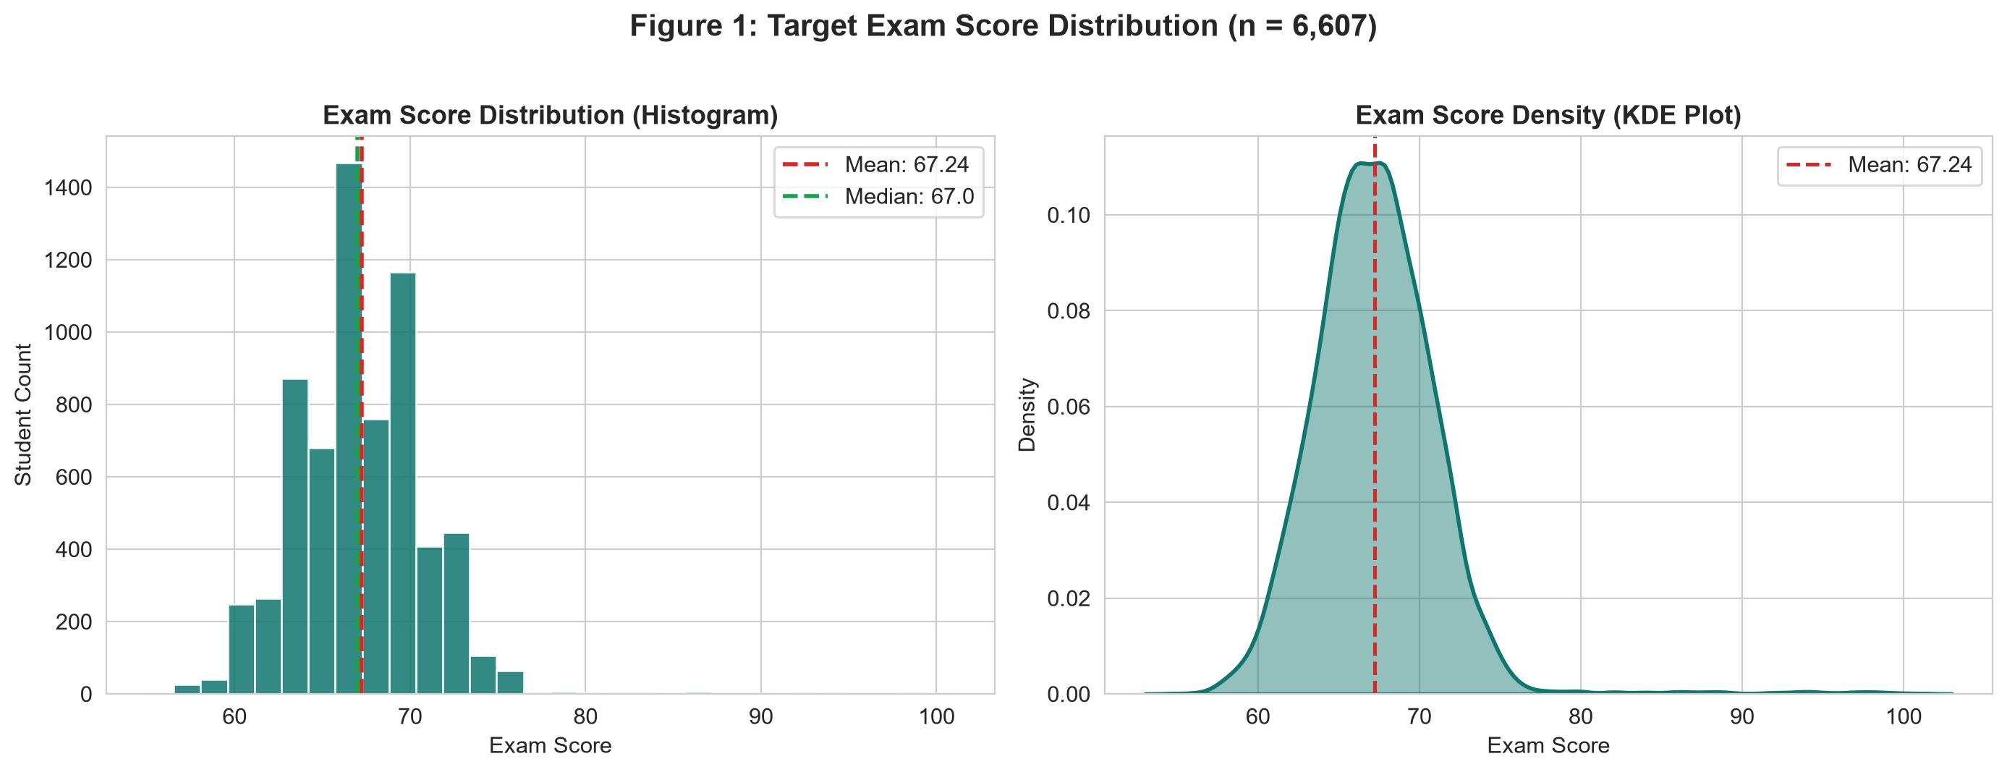
04
EXPLORATORY DATA ANALYSIS
Phân Phối Điểm Thi & Kiểm Tra Giá Trị Ngoại Lai (IQR)
Nhận Xét Phân Phối & Outliers
• Trung bình = 67,24 | Trung vị = 67,0 | Độ lệch chuẩn = 3,89.
• Khoảng tứ phân vị IQR = 4,0 (Q1 = 65, Q3 = 69): 50% sinh viên đạt từ 65 đến 69 điểm.
• Phân phối lệch phải (Skewness = 1,645) do nhóm sinh viên xuất sắc đạt 76–100 điểm.
• Kiểm tra IQR Outliers: Hours_Studied có 43 quan sát (0,65%), Exam_Score có 104 quan sát (1,57%); 4 biến số còn lại có 0% outlier.
Các biến đầu vào có phân phối đối xứng chuẩn, trong khi Điểm thi có đuôi lệch phải ở nhóm điểm cao.

Slide 7
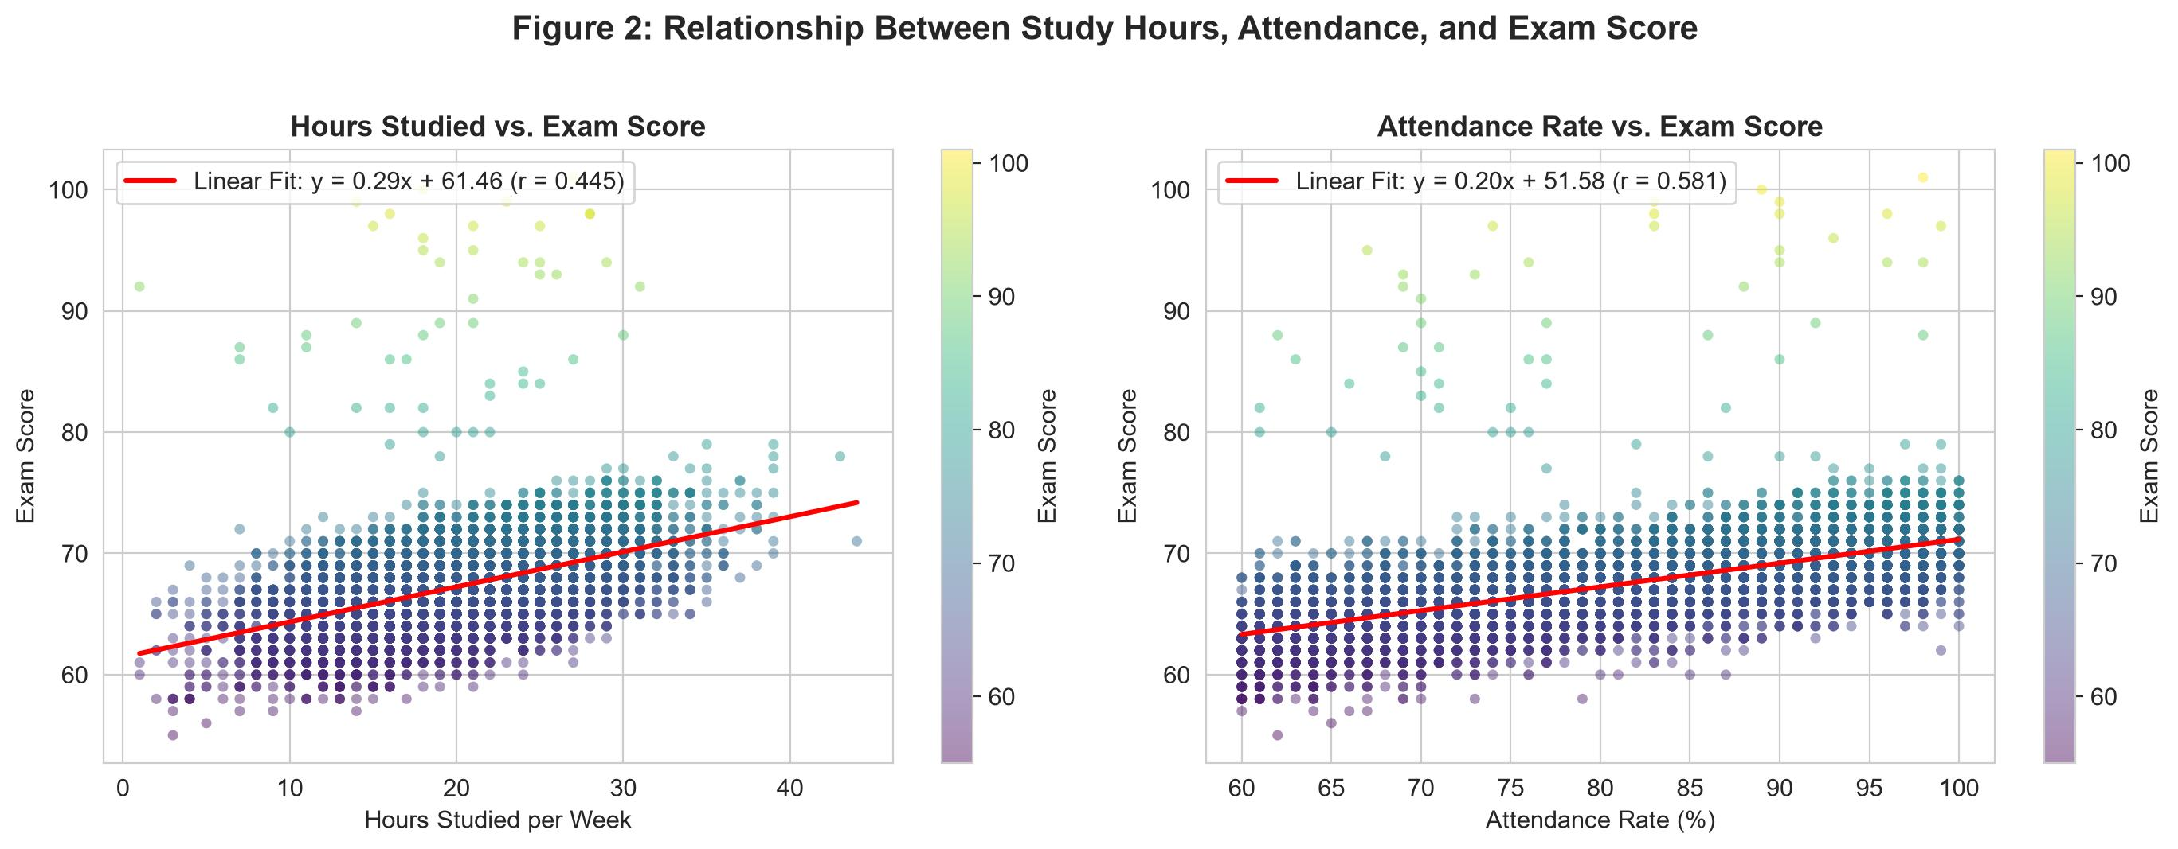
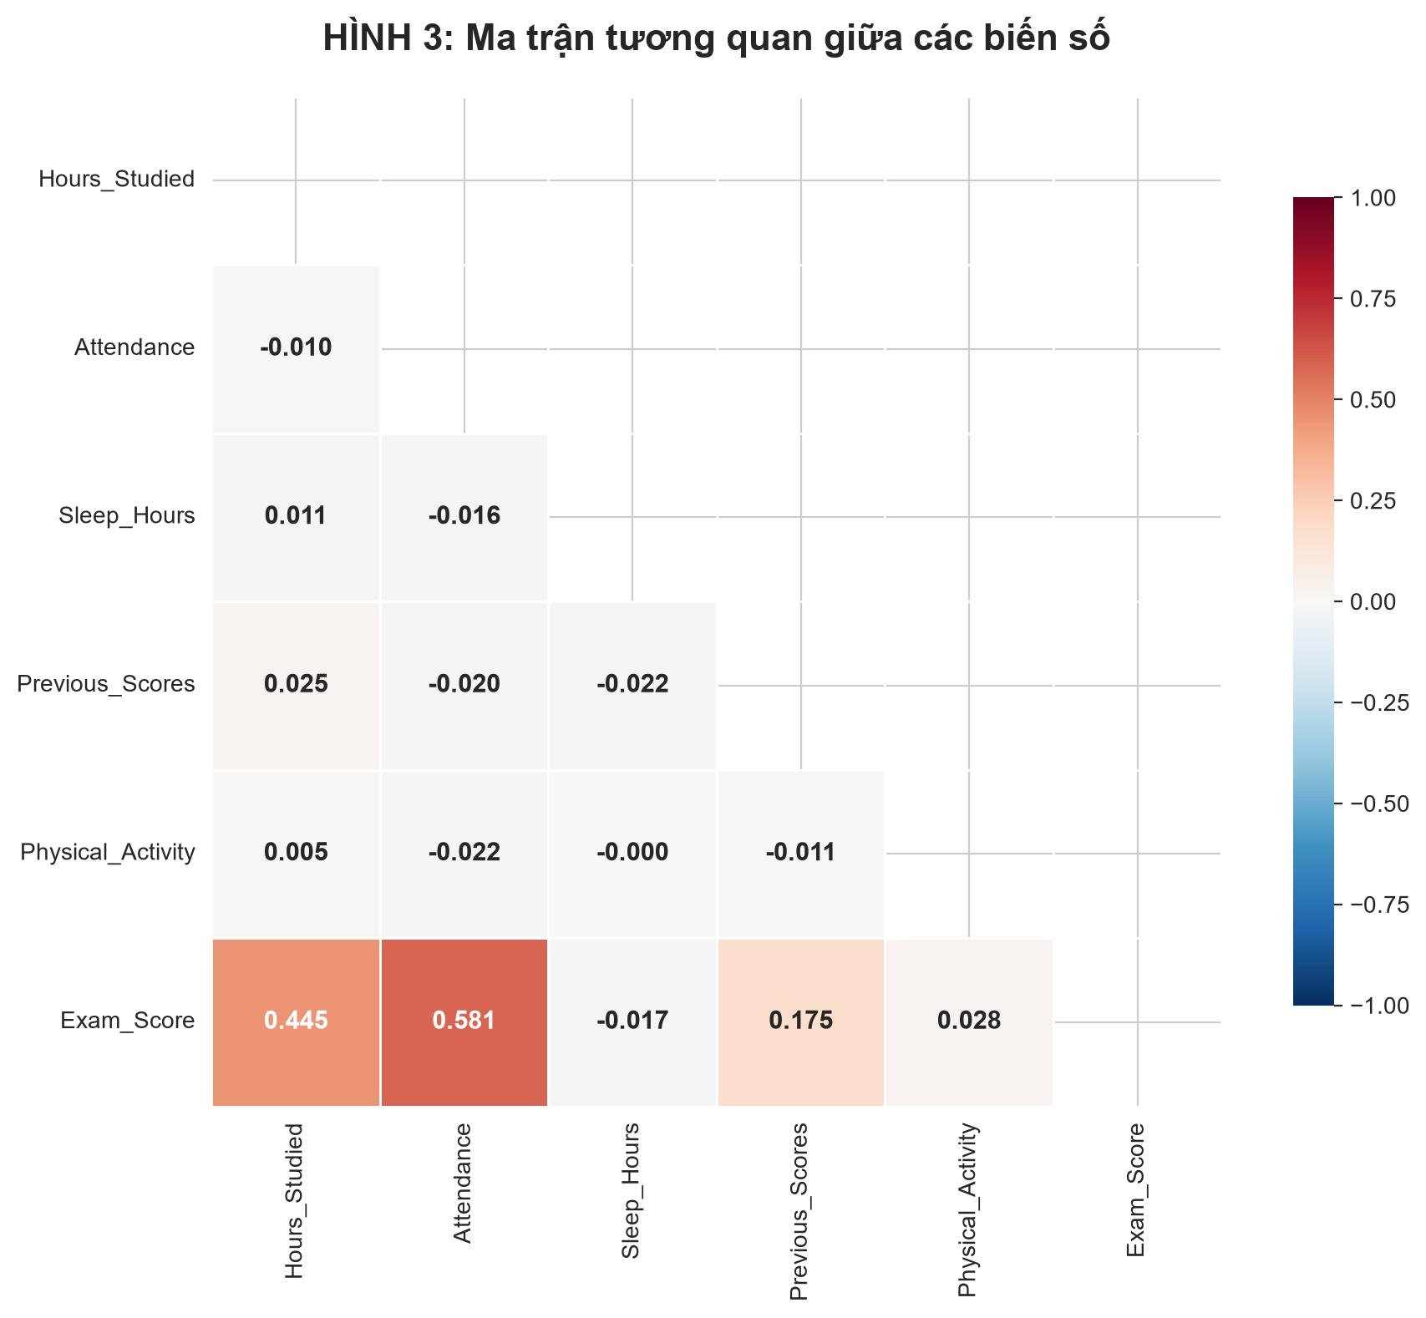
05
EXPLORATORY DATA ANALYSIS
Tương Quan Giữa Các Biến Số Với Điểm Thi
Tóm Tắt Hệ Số Tương Quan Pearson (r) Với Điểm Thi
• 1. Tỷ lệ điểm danh - Attendance (r = +0,581, tương quan thuận mạnh nhất): Tăng 10% chuyên cần giúp tăng ~1,98 điểm thi.
• 2. Số giờ tự học - Hours_Studied (r = +0,445, tương quan thuận khá mạnh): Tăng 10 giờ học/tuần giúp tăng ~2,90 điểm thi.
• 3. Điểm trước đó - Previous_Scores (r = +0,175, tương quan yếu) | Physical_Activity (r = +0,028) và Sleep_Hours (r = -0,017) gần như không tương quan.
Tỷ lệ điểm danh và Số giờ tự học/tuần là hai yếu tố định lượng quyết định mạnh nhất đến điểm thi.

Slide 8
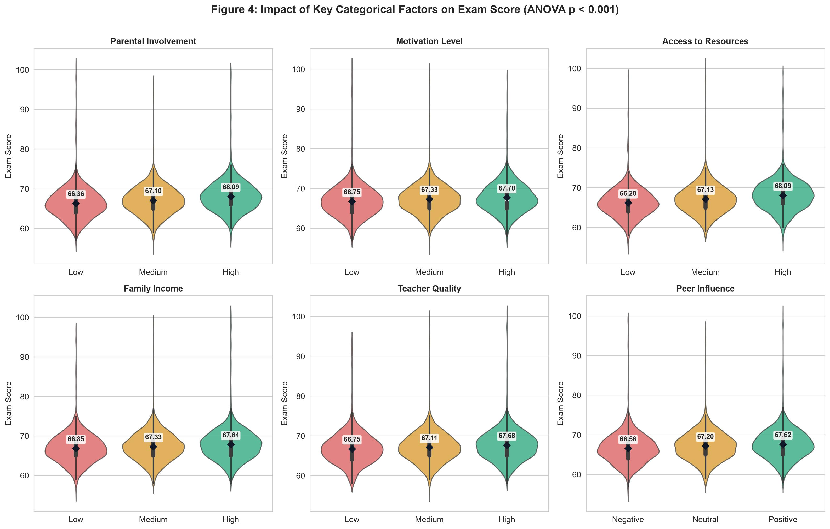
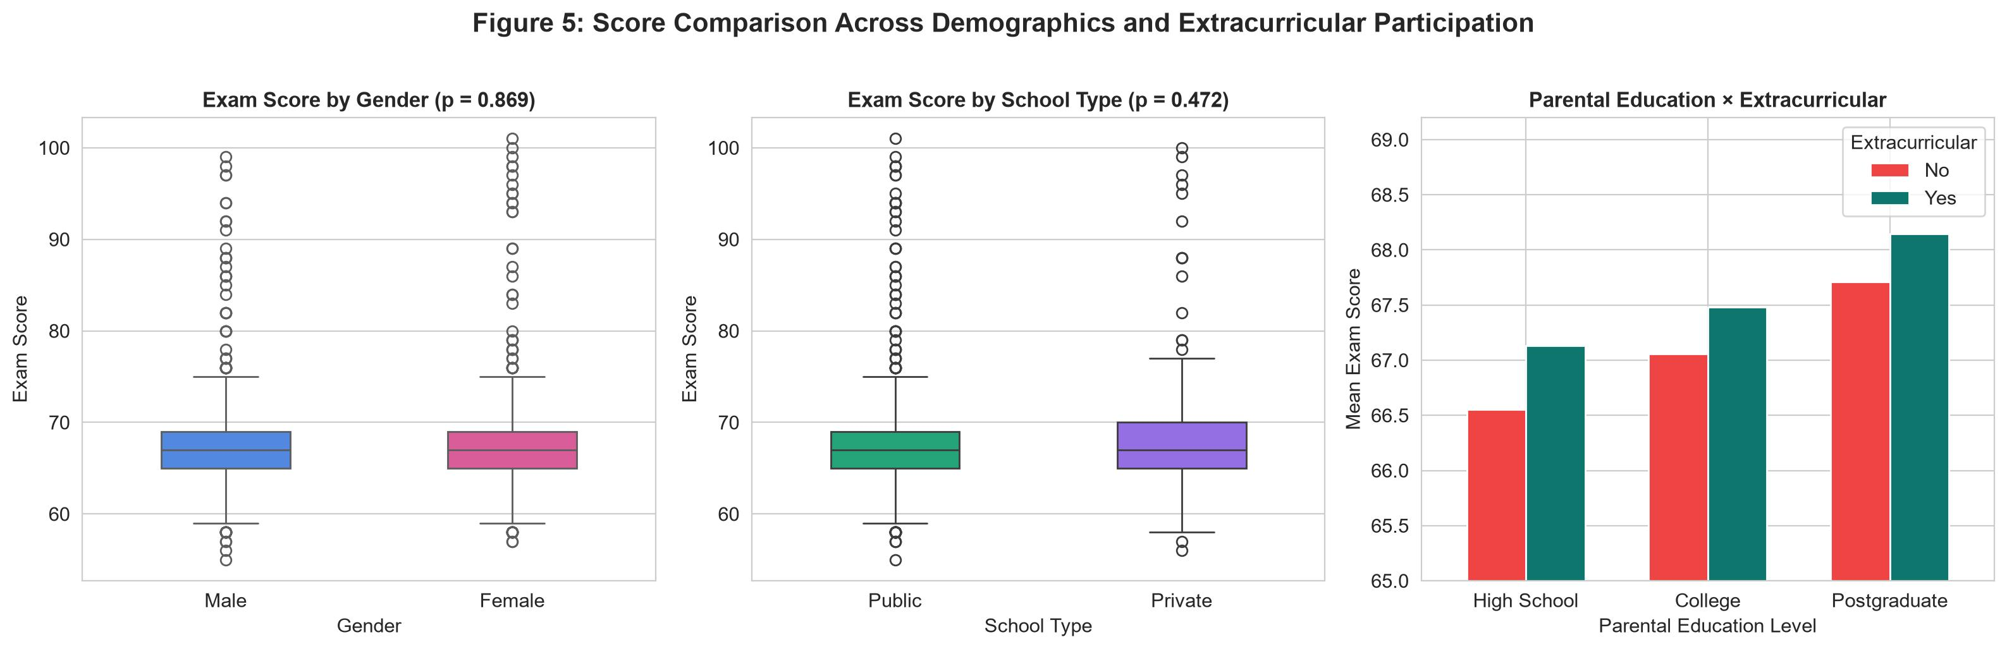
06
EXPLORATORY DATA ANALYSIS
Ảnh Hưởng Của Các Yếu Tố Phân Loại & Nhân Khẩu Học
So Sánh Chênh Lệch Giữa Các Nhóm Phân Loại
• Tiếp cận tài nguyên: Cao (68,09) vs. Thấp (66,20) -> Chênh lệch +1,89 điểm.
• Sự tham gia của PH: Cao (68,09) vs. Thấp (66,36) -> Chênh lệch +1,73 điểm.
• Học vấn phụ huynh: Sau ĐH (67,97) vs. THPT (66,89) -> Chênh lệch +1,08 điểm.
• Ảnh hưởng bạn bè: Tích cực (67,62) vs. Tiêu cực (66,56) -> +1,06 điểm.
• Giới tính (67,24 vs 67,23) & Loại trường (67,29 vs 67,21): Không khác biệt.
Tài nguyên học tập, sự đồng hành của gia đình và bạn bè tích cực tạo ra sự chênh lệch điểm thi rõ rệt.

Slide 9
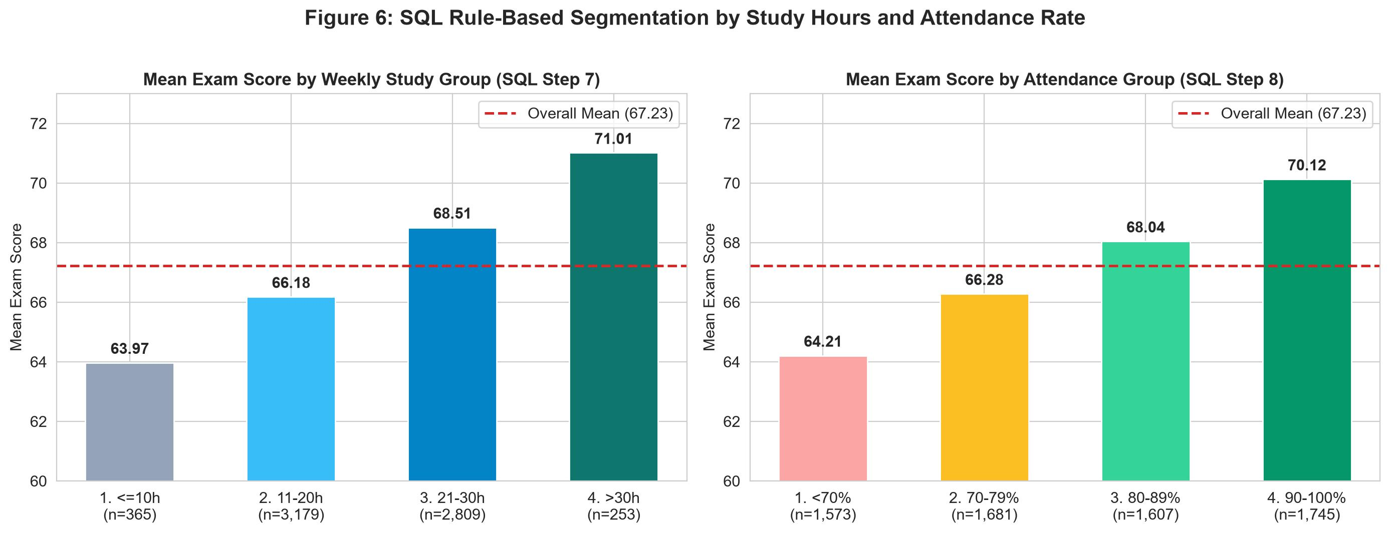
07
STEPS 7 & 8 — SQL MODELING
Bước 7 & 8: Phân Nhóm Quy Tắc Bằng SQL (Giờ Học & Chuyên Cần)
Study Group | Count | Avg Score | Diff | Rank
1. <=10h | 365 | 63.97 | -3.26 | 4
2. 11-20h | 3,179 | 66.18 | -1.05 | 3
3. 21-30h | 2,809 | 68.51 | +1.28 | 2
4. >30h | 253 | 71.01 | +3.78 | 1
Attendance Tier | Students | Avg Score | vs. <70%
1. < 70% | 1,573 | 64.21 | Baseline
2. 70 - 79% | 1,681 | 66.28 | +2.07
3. 80 - 89% | 1,607 | 68.04 | +3.83
4. 90 - 100% | 1,745 | 70.12 | +5.91
Kết Luận Từ Mô Hình Phân Nhóm SQL
• Nhóm tự học >30h/tuần đạt TB 71,01 điểm (cao hơn 7,04 điểm so với nhóm <=10h/tuần) dù tỷ lệ chuyên cần trung bình giữa các nhóm giờ học đều tương đương (~79–80%).
• Nhóm chuyên cần 90–100% đạt 70,12 điểm (+5,91 điểm so với <70%; n = 6.606 hợp lệ, trừ 1 NULL).
Sử dụng CASE WHEN, CTE và Window Functions giúp phân tầng sinh viên trực quan và khớp 100% với Python.

Slide 10
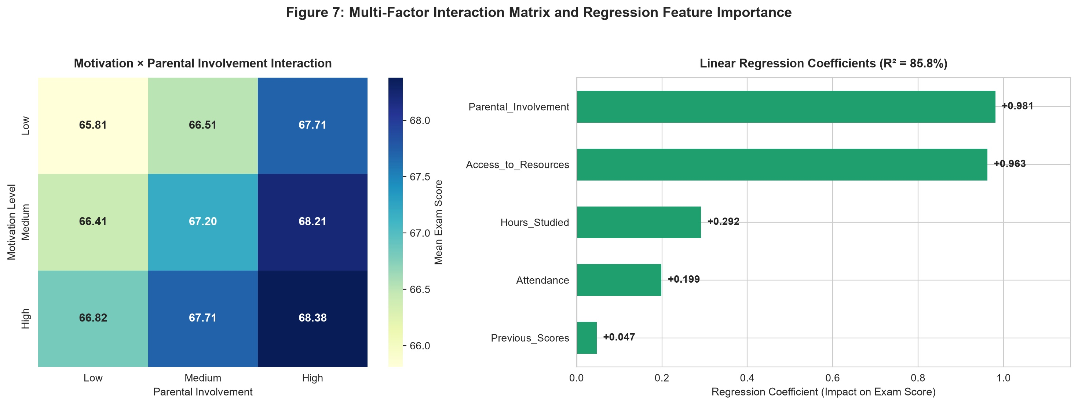
08
STATISTICAL & ML MODELING
Kiểm Định Thống Kê ANOVA & Mô Hình Hồi Quy Tuyến Tính
Variable | Test | Stat | p-value
Access_to_Resources | ANOVA | 98.00 | < 0.001
Parental_Involvement | ANOVA | 84.49 | < 0.001
Parental_Education | ANOVA | 36.43 | < 0.001
Peer_Influence | ANOVA | 34.05 | < 0.001
Family_Income | ANOVA | 29.79 | < 0.001
Motivation_Level | ANOVA | 25.72 | < 0.001
Teacher_Quality | ANOVA | 19.64 | < 0.001
Extracurricular | T-test | -5.24 | < 0.001
School_Type | T-test | 0.72 | 0.472 (NS)
Gender | T-test | 0.17 | 0.869 (NS)
Hiệu Ứng Tương Tác & Kết Quả Hồi Quy Tuyến Tính
• Sinh viên có Động lực Cao + Phụ huynh tham gia Cao đạt 68,38 điểm so với 65,81 ở nhóm Thấp × Thấp.
• Mô hình Hồi quy tuyến tính (5 yếu tố chính, lọc outliers IQR [59, 75]) đạt R² = 85,8% (tăng từ 60,8% ban đầu).
8/10 biến phân loại có ý nghĩa thống kê (p < 0,001); Giới tính và Loại trường không ảnh hưởng đến điểm thi.

Slide 11
09
STEPS 8, 9 & 10 — WRAP-UP
Bước 8, 9 & 10: Đánh Giá JOIN, Triển Khai & Kết Luận
Parental Education | Extracurricular | Students | Avg Score | Diff
Postgraduate | Yes | 774 | 68.15 | +0.92
Postgraduate | No | 531 | 67.71 | +0.48
College | Yes | 1,208 | 67.48 | +0.25
High School | Yes | 1,906 | 67.11 | -0.12
College | No | 781 | 67.06 | -0.17
High School | No | 1,317 | 66.55 | -0.68
Bước 10: Phản Hồi & Khuyến Nghị Cho Nhà Trường
• 1. Quản trị dữ liệu: Duy trì quy tắc làm sạch không sửa bảng gốc; kiểm tra lại nguồn dữ liệu về bản ghi student_id = 1526 (Exam_Score = 101).
• 2. Cảnh báo học vụ sớm: Ưu tiên hỗ trợ sinh viên có điểm danh < 75% hoặc tự học <= 10h/tuần (2 yếu tố tác động lớn nhất).
• 3. Phối hợp Gia đình – Nhà trường: Tăng cường kết nối phụ huynh và thúc đẩy động lực học tập (+2,57 điểm khi cả hai ở mức Cao).
• 4. Hỗ trợ tài nguyên & Ngoại khóa: Bổ sung học liệu mở cho sinh viên thu nhập thấp và khuyến khích tham gia ngoại khóa.
Bước 9: Đóng Gói & Triển Khai Kết Quả
• Database SQLite: student_analysis.db (chứa 3 bảng chuẩn hóa).
• File SQL độc lập: TruyVan_LamSach_PhanTich.sql (14 truy vấn).
• 3 file CSV kết quả: student_performance_cleaned_sql.csv, student_performance_cleaned_python.csv, analysis_study_groups.csv.
Cảm Ơn Thầy Cô Và Các Bạn Đã Lắng Nghe! — Hỏi & Đáp (ADY201m)

